Slide 1


Document Workflow Platform
Alunos
Miguel Almeida
David Costa
Ricardo Bernardino
Orientadores
Pedro Matutino
Artur Ferreira
Licenciatura em Engenharia Informática e de Computadores
Projeto e Seminário
2022/2023
1

Slide 2

Agenda
Motivação
Objetivos
Problema atual
Solução proposta
Arquitetura
Base de dados
Web API
Front-End
Demonstração
Conclusão
Trabalho Futuro
2

Slide 3
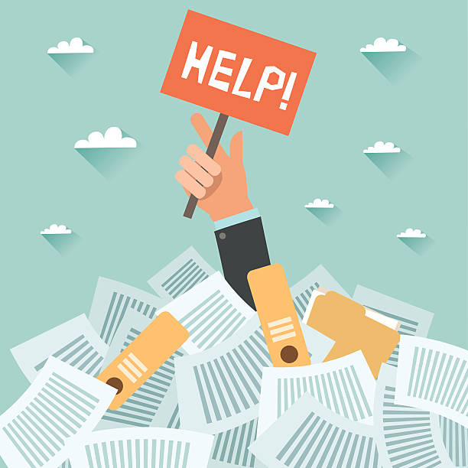

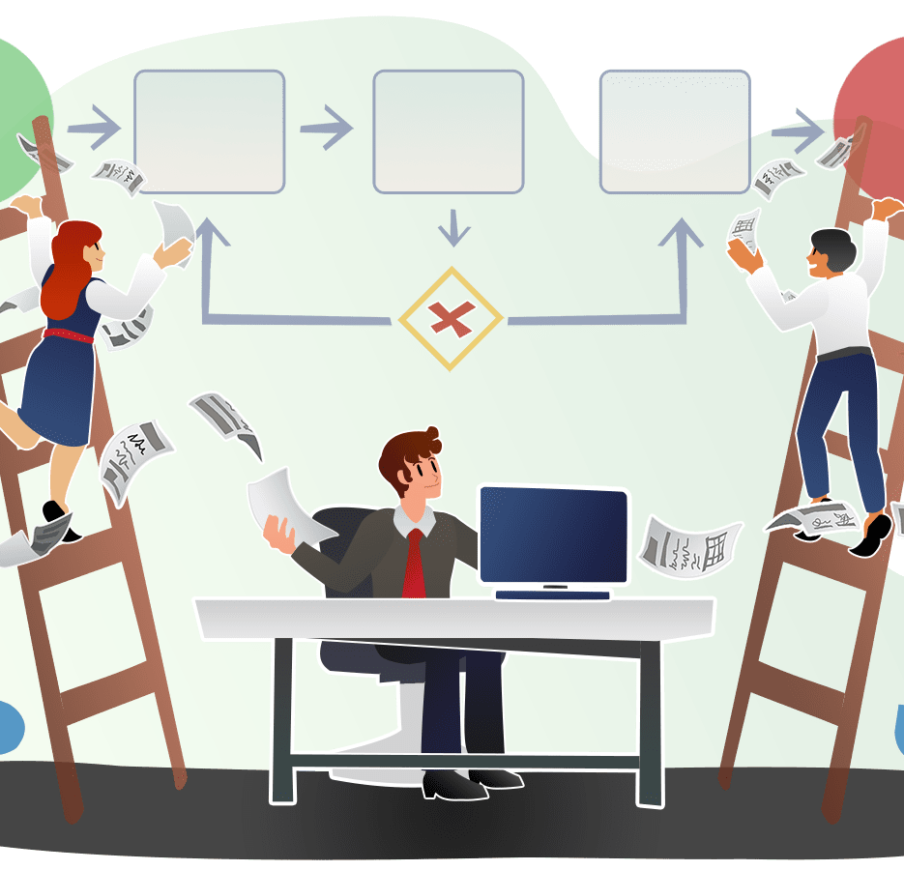


Motivação
Geração, verificação, aprovação e publicação de documentos são processos vitais para o funcionamento das organizações.
Estes processos consomem recursos materiais e humanos, ao longo de toda a cadeia.
Os vários intervenientes devem conseguir aferir sobre o estado do processo
Todas as etapas dos processos devem ser bem definidas e bem calendarizadas
3

Slide 4


Objetivos
Facilitar a migração de todos os processos, etapas, intervenientes e documentos para uma plataforma digital.
Disponibilizar aos utilizadores criação de novos processos, participar, aprovando ou não, os documentos nesses novos processos.
Escrever comentários nas várias etapas de um processo.
Notificar aprovação ou não aprovado.
4

Slide 5

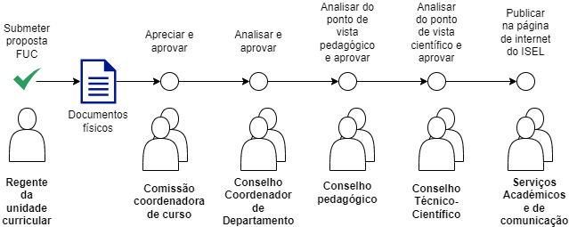
Problema atual com documentos físicos
5

Slide 6
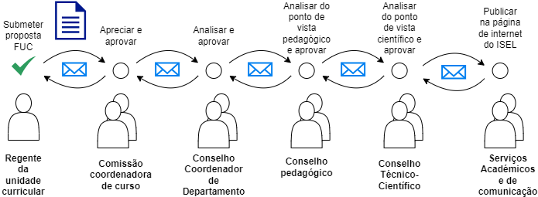
Problema atual com troca de e-mails
6

Slide 7
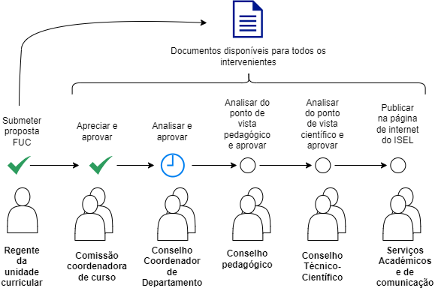
Solução proposta
7

Slide 8

Exemplo de aprovação
8

Slide 9
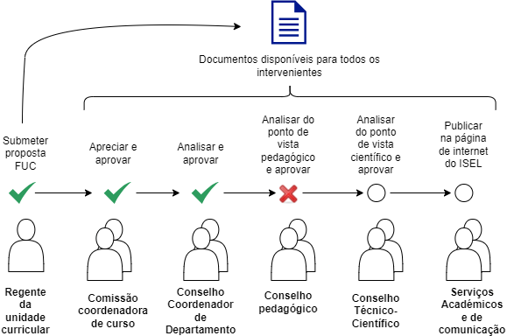
Exemplo de não aprovação
9

Slide 10

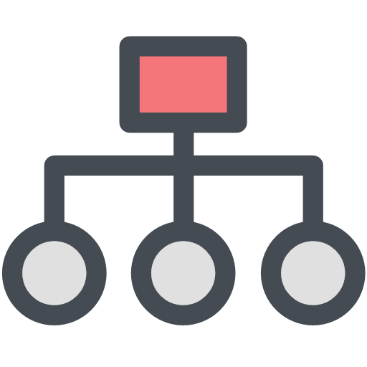
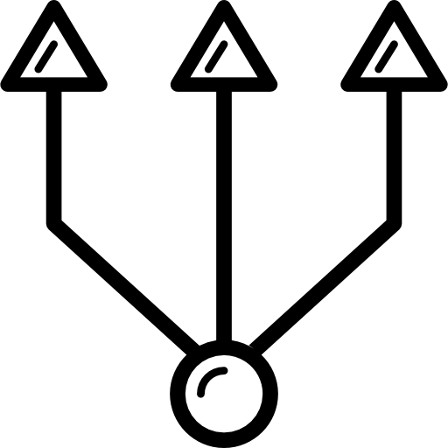
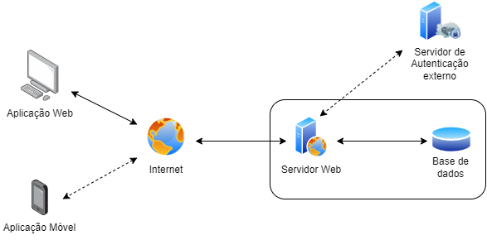
Arquitetura
End
Full-Stack
Front
End
Back
Base
Data
10

Slide 11

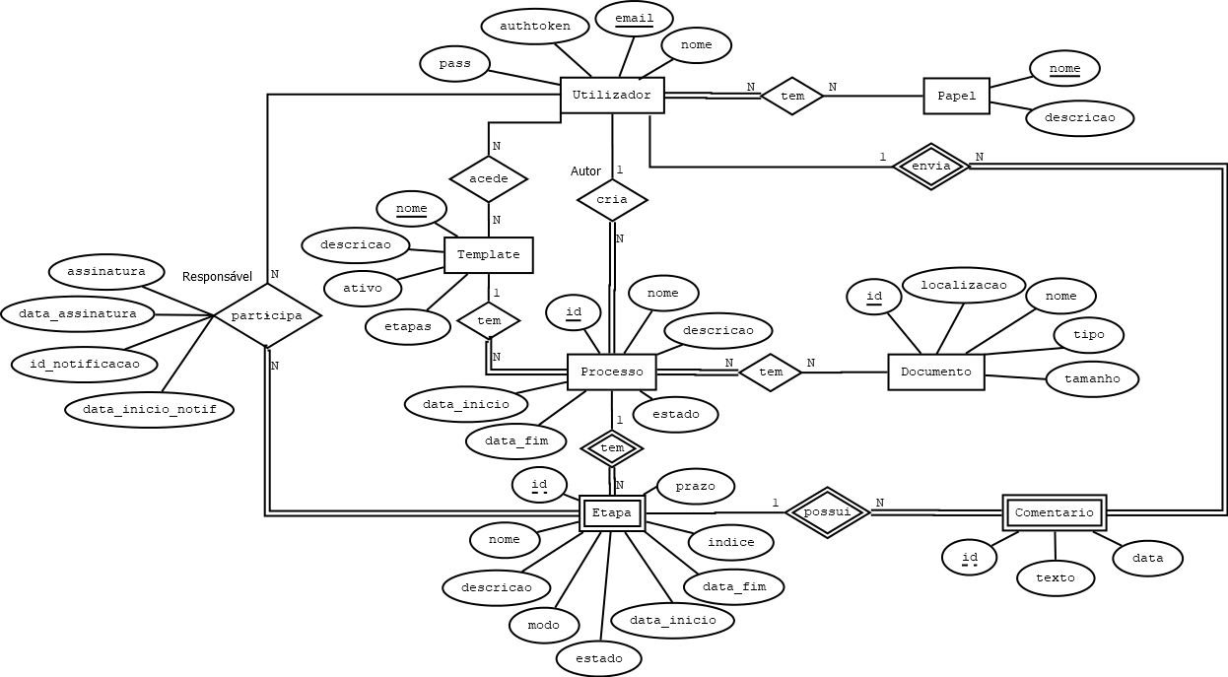
Base de Dados
11

Slide 12

Utilizadores e Papéis
12

Slide 13
Base de Dados
13

Slide 14

Templates
Etapas
Responsáveis
14

Slide 15
Base de Dados
15

Slide 16
Criar processo
16

Slide 17
Base de Dados
17

Slide 18

Assinaturas, Notificações e comentários
Comentários!
18

Slide 19
Base de Dados
19

Slide 20


Base de Dados
Base de dados relacional em PostgresSQL.
Os documentos submetidos são guardados em FileSystem.
Os detalhes desses documentos ficam guardados na base de dados relacional.
20

Slide 21
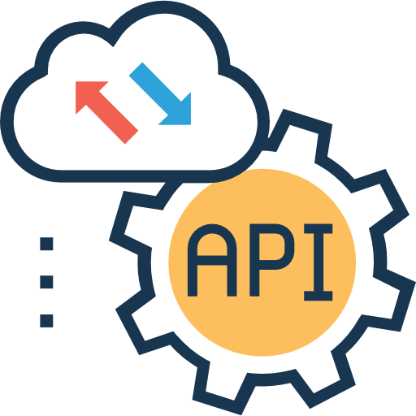


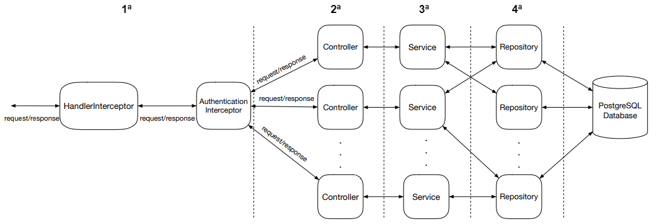
Web API
21

Slide 22

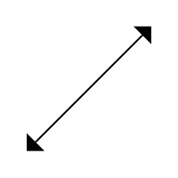




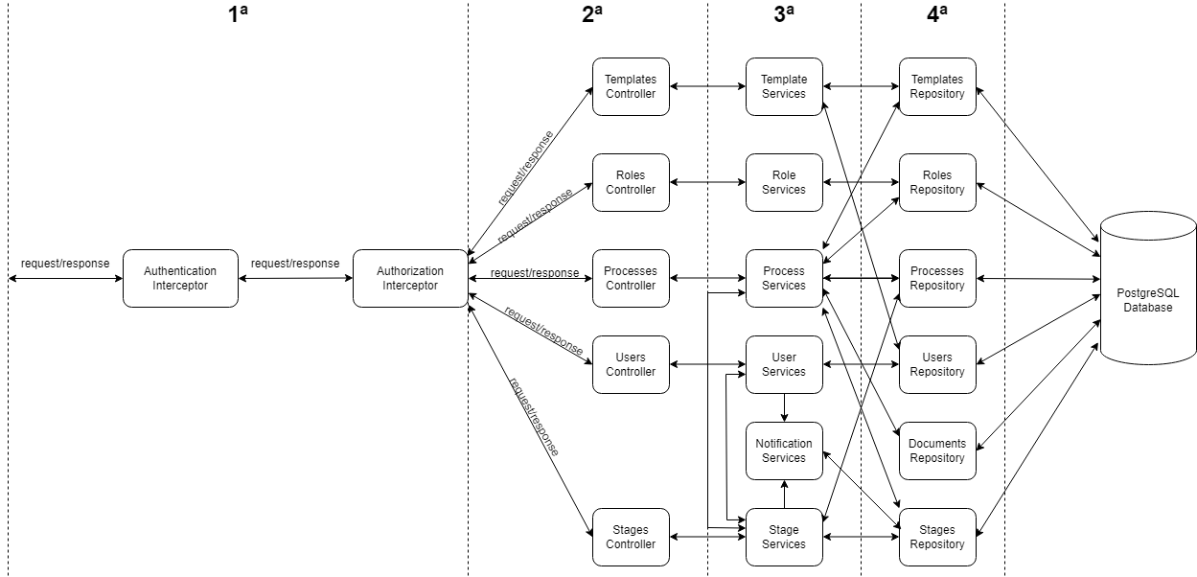
Web API
Front-End
Back-End
DB
Front-End
22

Slide 23

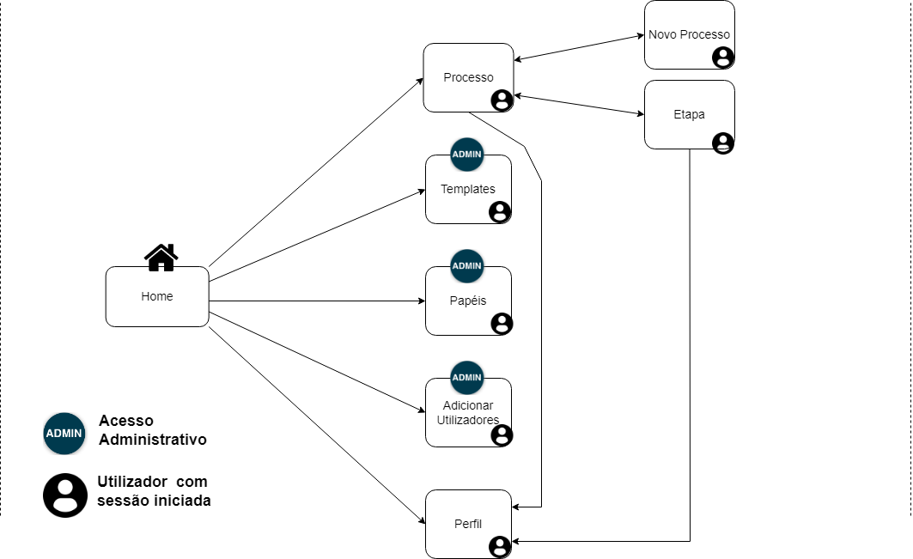
Front-End
Front-End
Back-End
DB
Back-End
DB
23

Slide 24






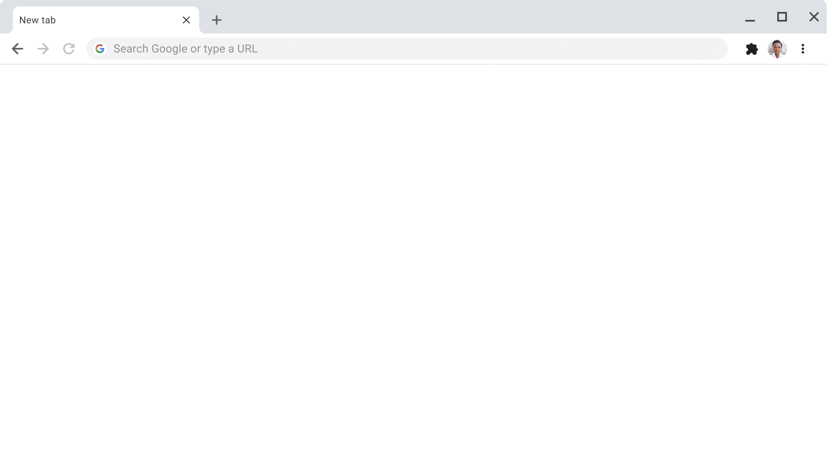
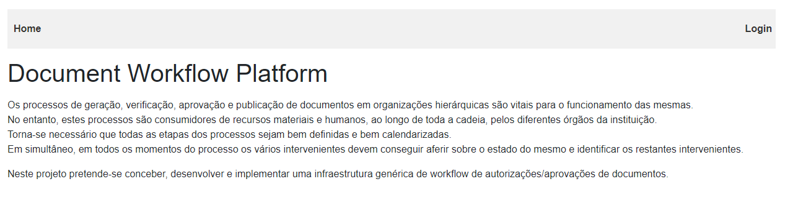
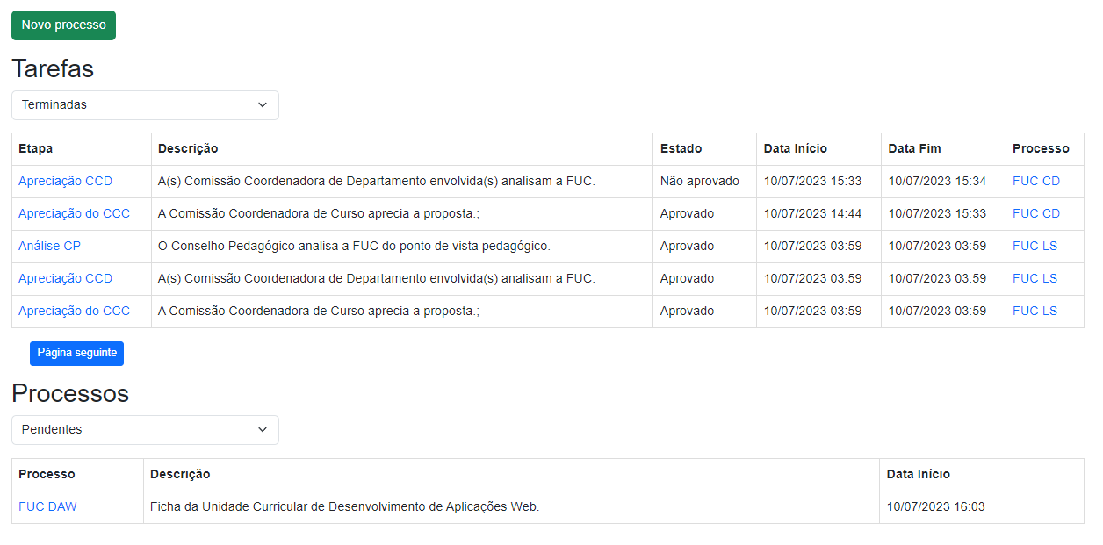
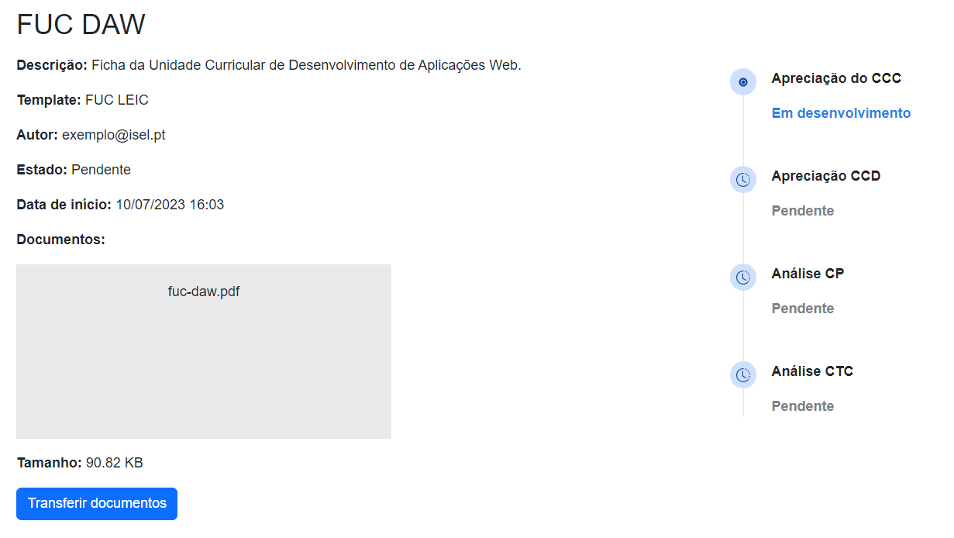
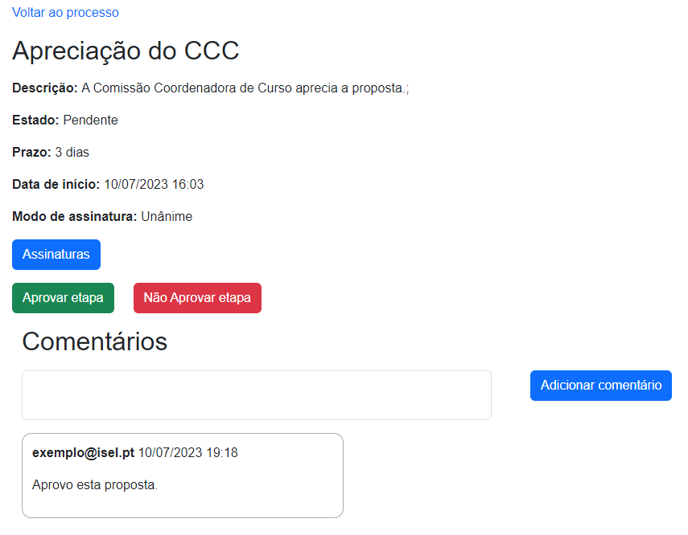
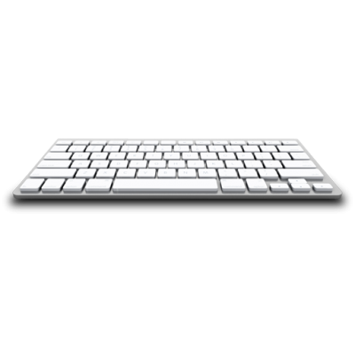
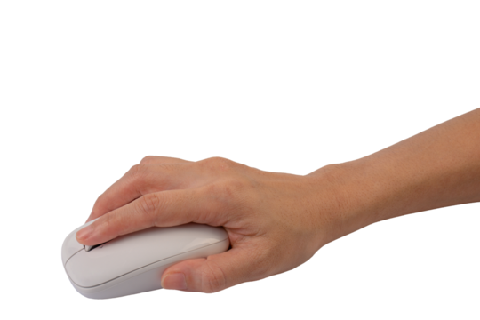
Interface com o utilizador
Bootstrap
24

Slide 25


Demonstração
25

Slide 26
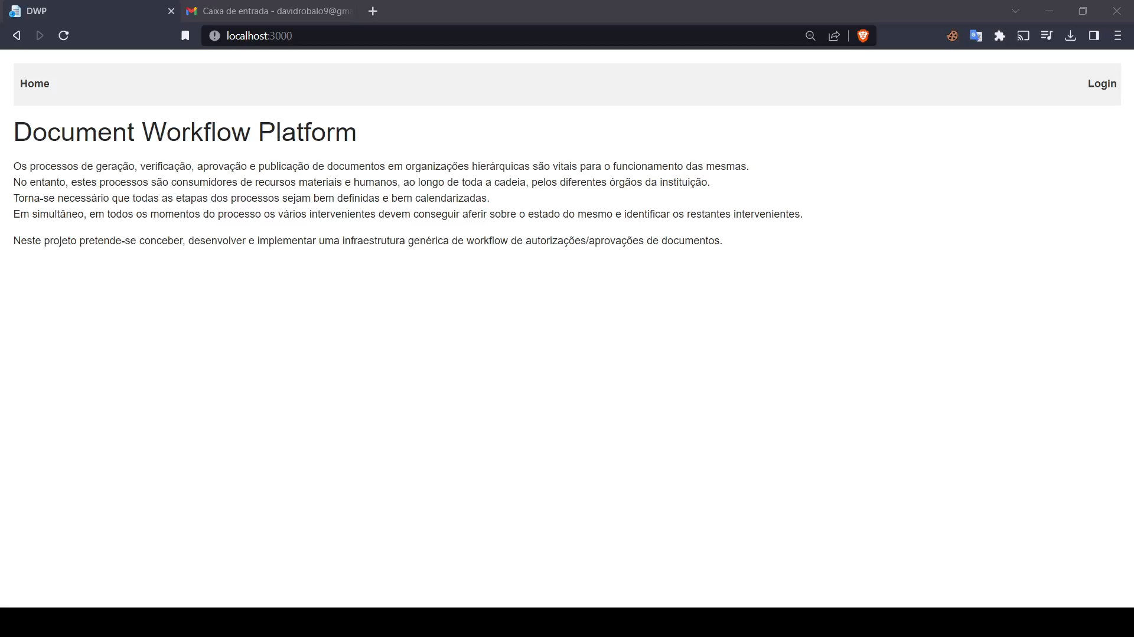
Página Inicial e Adicionar Utilizadores
26

Slide 27
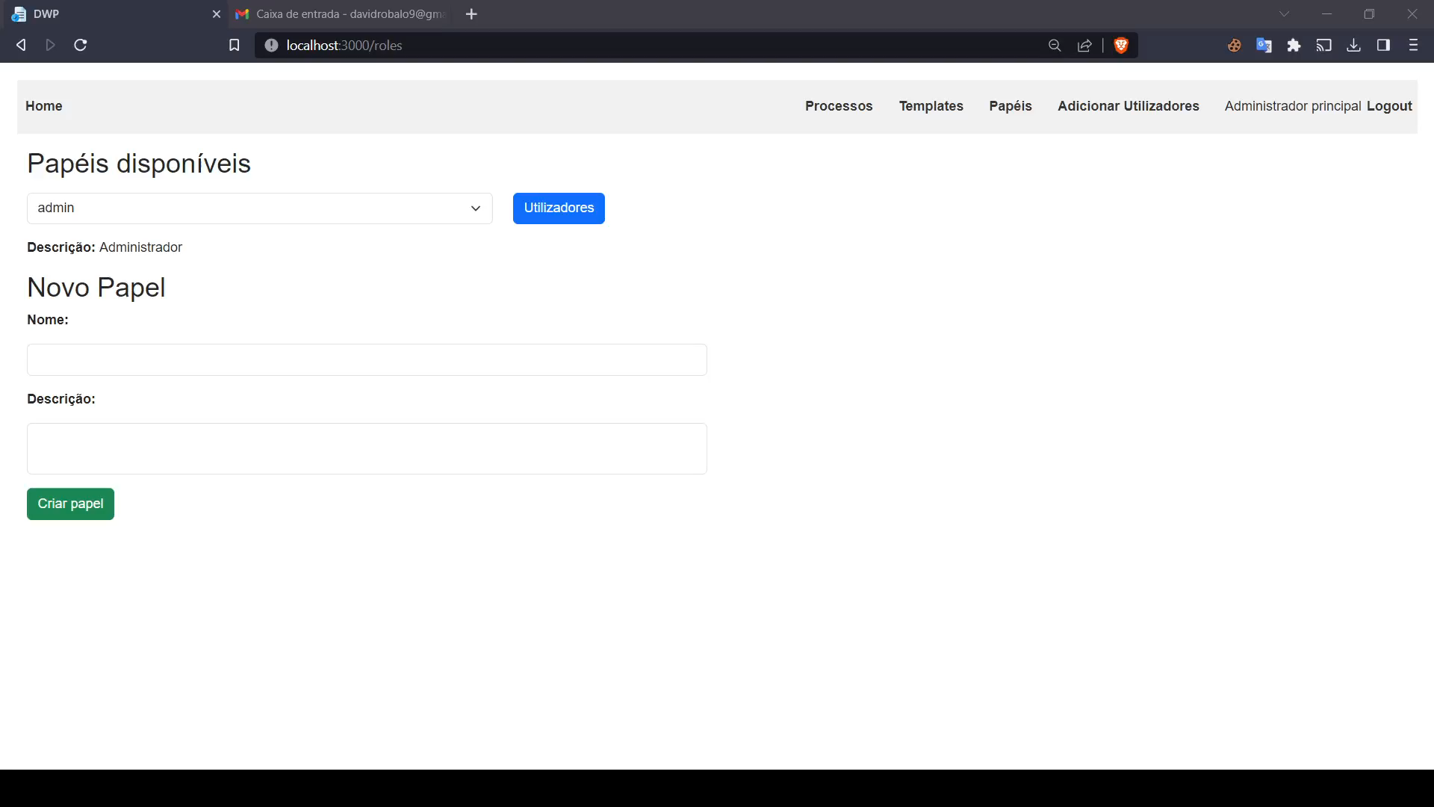
Papéis
27

Slide 28
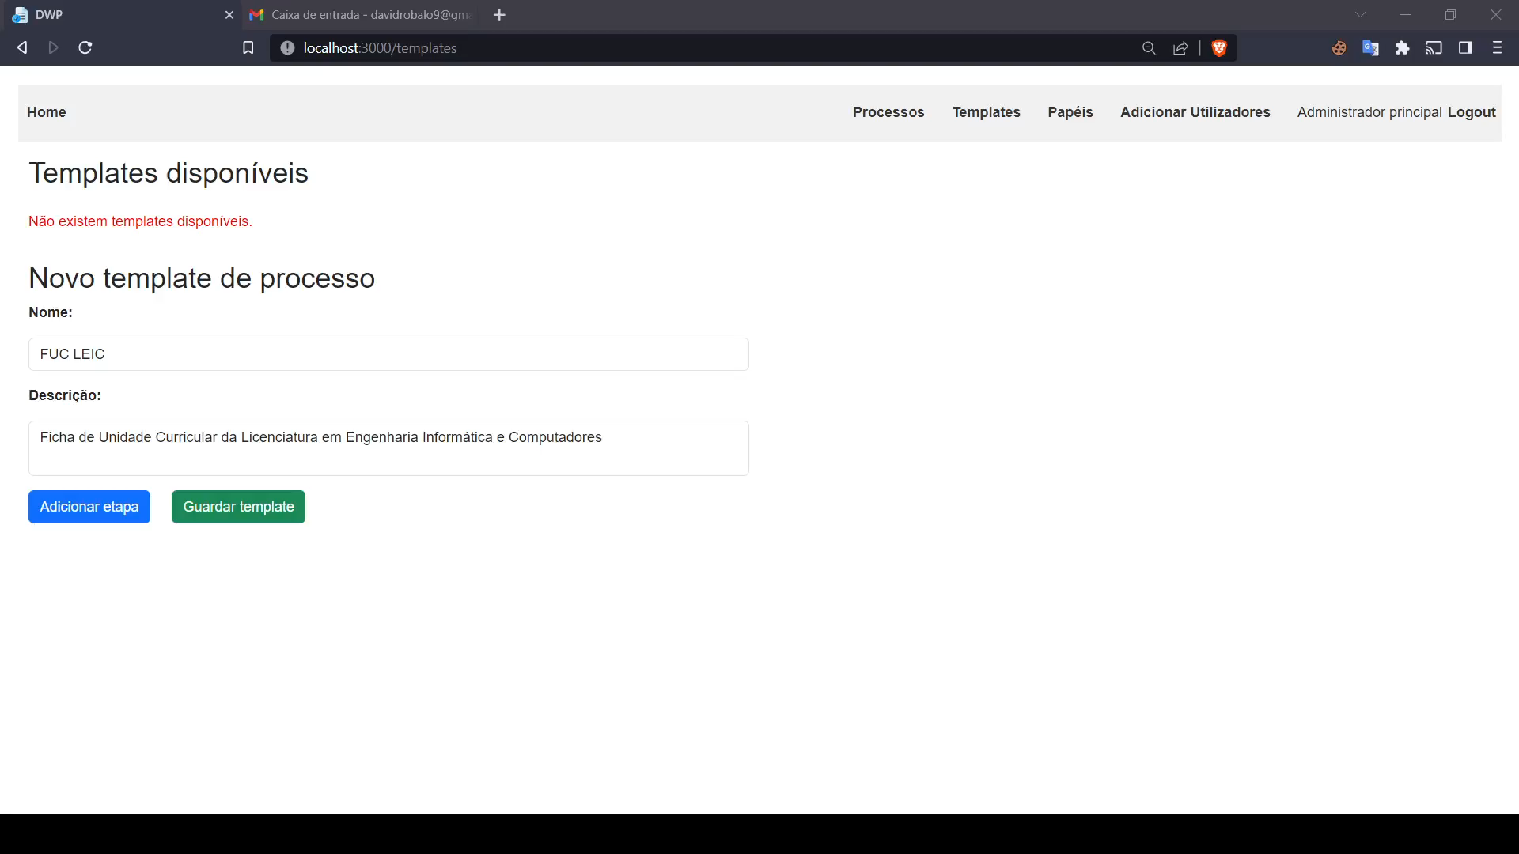
Templates
28

Slide 29
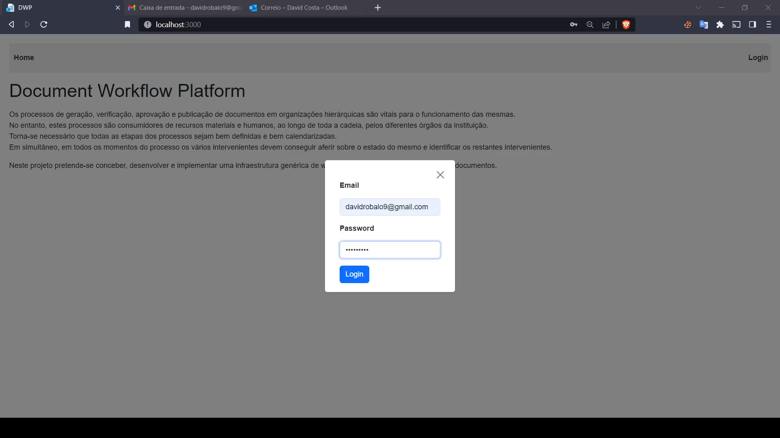
Processos
29

Slide 30
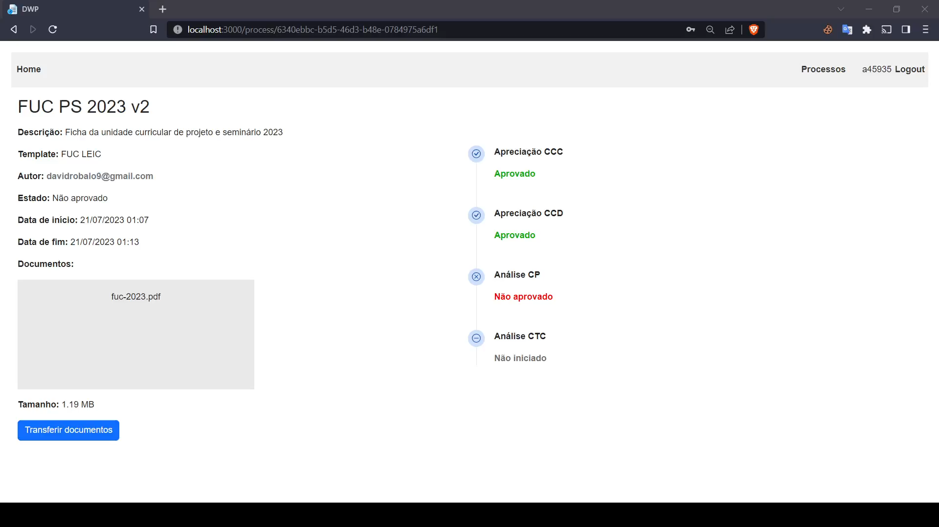
Perfil
30

Slide 31


Conclusão
A geração, verificação e aprovação de documentos é realizada numa única plataforma aplicacional.
É permitida uma atribuição organizada de diversas permissões aos utilizadores da aplicação.
São registados processos com diversos números de etapas, tendo estas vários modos.
Um sistema de notificações sob assinaturas pendentes ou etapas finalizadas garante que os utilizadores são notificados fora da aplicação.
31

Slide 32
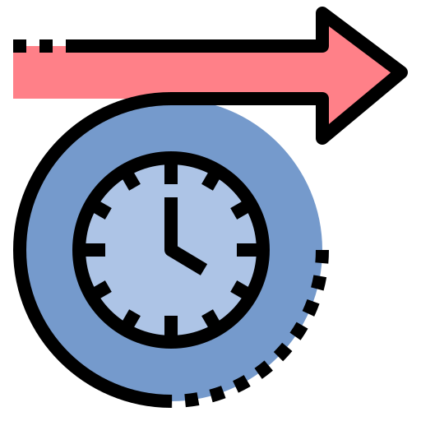

Trabalho Futuro
Integração com um servidor de autenticação externo.
Integração da assinatura simbólica pela assinatura digital (Autenticação.gov).
Possibilidade da implementação de uma versão móvel da aplicação.
Criação de documentos genéricos com parâmetros fixos, no início de um processo.
32

Slide 33
Document Workflow Platform
Alunos
Miguel Almeida
David Costa
Ricardo Bernardino
Orientadores
Pedro Matutino
Artur Ferreira
Licenciatura em Engenharia Informática e de Computadores
Projeto e Seminário
2022/2023
33

